Slide 1


Socialização - Seminário Módulo V
Nome do Tutor (a): Rosi Piber
Nome dos alunos (as): Guilherme Goulart Cournelius, Jesser Ramiro Ferreira, Welyson Cabral

Slide 2
MISSÃO
Ser a melhor solução de educação para a construção da sua própria história.
VISÃO
Ser líder nas regiões onde atua, referência de ensino para a melhoria de vida dos nossos alunos, com rentabilidade e reconhecimento de todos os públicos.

Slide 3
VALORES
Ética e Respeito: Respeitar as regras sempre, com transparência e respeito, é a base do nosso relacionamento com alunos, funcionários e parceiros.
Valorização do Conhecimento: Não basta saber, é preciso saber fazer. Valorizamos o conhecimento como forma de inspirar e aproximar as pessoas.
Vocação para Ensinar: Nossos profissionais têm prazer em educar
e contribuir para o crescimento dos nossos alunos.
Atitude de Dono: Pensamos e agimos como donos do negócio.
Simplicidade e Colaboração: Trabalhamos juntos como um time, com diálogo aberto e direto.
Foco em Resultado e Meritocracia: Nossa equipe cresce por mérito através da superação de metas e dedicação de cada um.

Slide 4
Desenvolvimento WEB Implementação de uma Aplicação WEB utilizando MVC

Slide 5
RESUMO
O projeto de estudo tem como objetivo entregar uma aplicação que utiliza tecnologias para desenvolvimento WEB integrada com servidor e banco de dados.
Esta aplicação criada como estudo, trata-se de uma página única cujo a arquitetura é direcionada para dispositivos móveis, conceito conhecido como Mobile First.

Slide 6
INTRODUÇÃO
Um conceito muito importante para projetos WEB é o desenvolvimento organizado da aplicação. A arquitetura MVC foi criada para separar corretamente as camadas na hora do desenvolvimento, de modo a atribuir responsabilidades para cada uma delas. Analisando o modelo arquitetônico do MVC (Model-View-Controller) e suas responsabilidades, podemos identificar que basicamente a estrutura de um aplicativo é dividida em três componentes principais: modelo, exibição e controlador.
Estruturando o projeto com tecnologias de desenvolvimento WEB que atendem os requisitos para a fluidez na comunicação entre as camadas, assim buscamos desenvolver uma aplicação que facilite a interação de atendimentos para negócios como barbearias, nicho ao qual é o foco central da elaboração deste estudo, pois é considerado uma tendência de negócios na atualidade.

Slide 7
FUNDAMENTAÇÃO TEÓRICA
Atualmente podemos identificar a existência de variadas metodologias e arquiteturas para desenvolvimento de aplicações WEB, e o padrão MVC foca em definir a plataforma, tecnologias e como os componentes do sistema se organizarão. Uma das características de padronização de projeto é poder aplicá-lo em sistemas distintos. O padrão MVC pode ser utilizado em vários tipos de projetos em soluções para desktop, web e mobile.

Slide 8
FUNDAMENTAÇÃO TEÓRICA
Citação direta
Segundo blog Le Wagon (julho, 2020), a arquitetura MVC é “um padrão de arquitetura de software responsável por contribuir na otimização da velocidade entre as requisições feitas pelo comando dos usuários”.
O MVC funciona como um padrão de arquitetura de software que melhora a conexão entre as camadas de dados, lógica de negócio e interação com usuário. Através da sua divisão em três componentes o processo de programação se torna algo mais simples e dinâmico.

Slide 9
FUNDAMENTAÇÃO TEÓRICA
Citação Longa
A utilização do padrão MVC traz como benefício o isolamento das regras de negócios da lógica de apresentação, que é a interface com o usuário. Isto possibilita a existência de várias interfaces com o usuário que podem ser modificadas sem a necessidade de alterar as regras de negócios, proporcionando muito mais flexibilidade e oportunidades de reuso das classes (Devmedia, 2013).

Slide 10
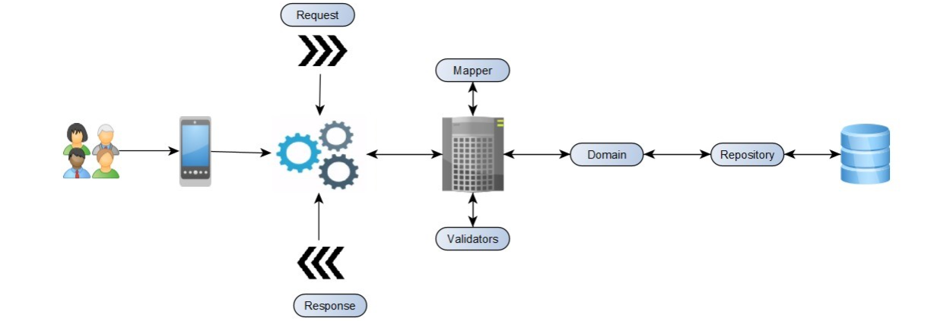
FUNDAMENTAÇÃO TEÓRICA
Imagem: fluxo de comunicação de uma aplicação
Fonte: elaborado pelos autores (2023)

Slide 11
FUNDAMENTAÇÃO TEÓRICA
No projeto de estudo, propomos a utilização da arquitetura MVC com linguagem de programação JAVA, banco de dados PostgreSQL para armazenamento dos dados, interação com o usuário utilizando as tecnologias Javascritp, CSS e HTML, podendo ser identificada a divisão bem aplicada. Ao desenvolver a camada view, a utilização de propriedades como grid, hover, after, etc., busca uma interface amigável e intuitiva.
Na camada controller que fará o intermédio da view com o model, as chamadas da API podem ser observadas conforme imagem 3. Com as chamadas utilizando os métodos POST e GET, assim obtendo os dados do usuário, e também disponibilizar o retorno da requisição do usuário conforme o dado armazenado no banco de dados.

Slide 12
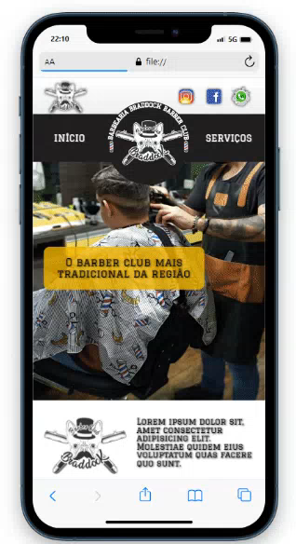
FUNDAMENTAÇÃO TEÓRICA

Slide 13
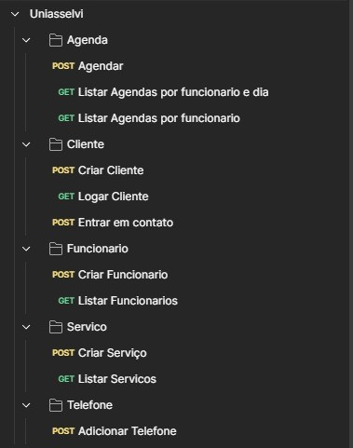
FUNDAMENTAÇÃO TEÓRICA
Imagem: chamada controller
Autor: elaborados pelos autores (2023)

Slide 14
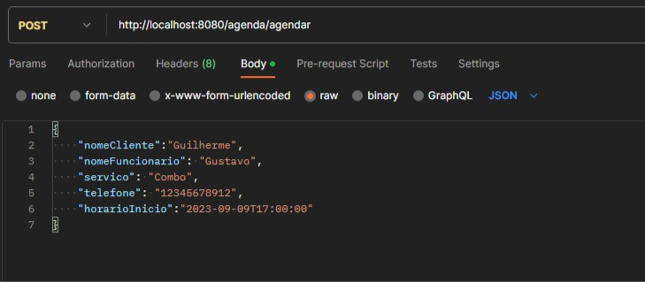
FUNDAMENTAÇÃO TEÓRICA
Imagem: método post de agenda
Autor: elaborados pelos autores (2023)

Slide 15
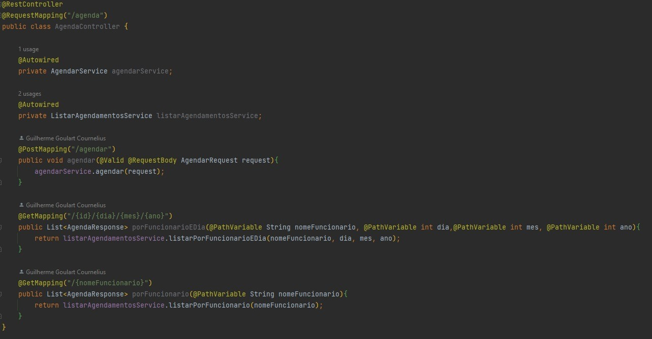
FUNDAMENTAÇÃO TEÓRICA
Imagem: controllers agenda
Autor: elaborados pelos autores (2023)

Slide 16
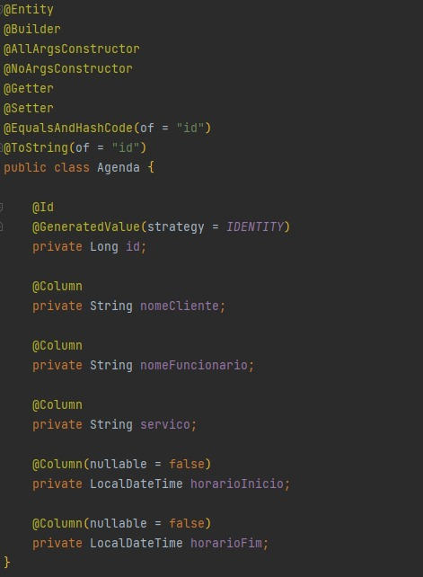
FUNDAMENTAÇÃO TEÓRICA
Imagem: domein agenda
Autor: elaborados pelos autores (2023)

Slide 17
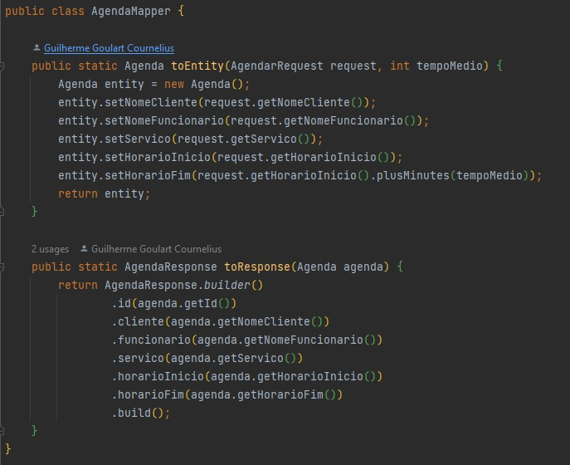
FUNDAMENTAÇÃO TEÓRICA
Imagem: mapper agenda
Autor: elaborados pelos autores (2023)

Slide 18
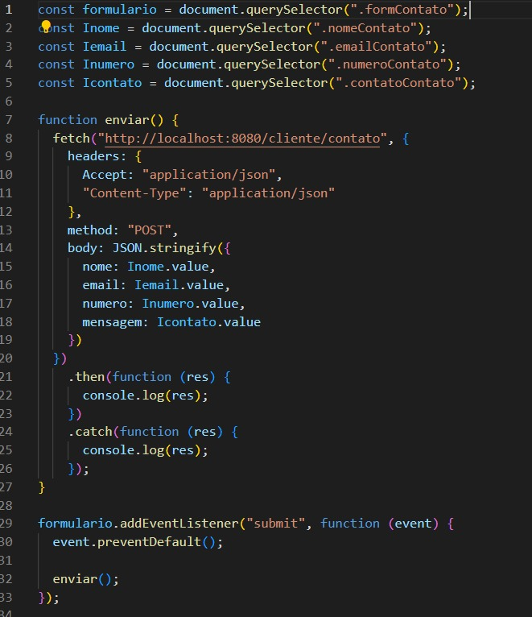
FUNDAMENTAÇÃO TEÓRICA
Imagem: chamada front-end
Autor: elaborados pelos autores (2023)

Slide 19
FUNDAMENTAÇÃO TEÓRICA
Citação indireta
Conforme a Microsoft (2023) em um banco de dados relacional, os dados são organizados em tabelas que contêm informações sobre cada entidade e representam categorias predefinidas por meio de linhas e colunas.
E dentro desta afirmação da Microsoft, a camada model elaborada no projeto, dispõem do banco de dados relacional PostgreSQL, utilizando a dependência “Spring DATA JPA” do springboot, este que coleta todas as informações fornecidas nas domains e evita criação de banco de dados manualmente.

Slide 20
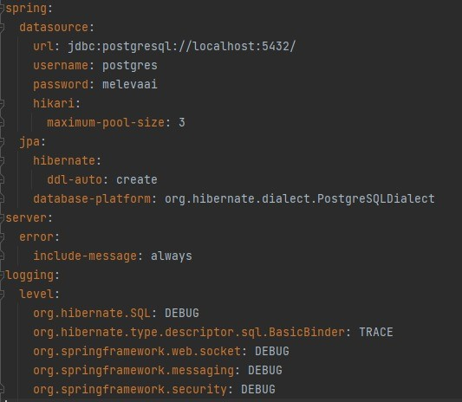
FUNDAMENTAÇÃO TEÓRICA
Imagem: application.yml
Autor: elaborados pelos autores (2023)

Slide 21
METODOLOGIA
Para este estudo utilizamos o método de pesquisa descritiva, partindo de consultas em fontes bibliográficas como base para o desenvolvimento de uma aplicação web com integração junto a um banco de dados relacional.
O desenvolvimento do projeto foi dividido em duas partes. A primeira etapa sendo desenvolvido o Front-End, utilizando as tecnologias HTML, CSS e Javascript, e a segunda etapa com o desenvolvimento do Back-End, utilizando a linguagem JAVA com o framework Springboot e JPA.

Slide 22
RESULTADOS E DISCUSSÕES
Durante o desenvolvimento do projeto, pode-se perceber a importância de aplicar uma arquitetura como a MVC. Além de auxiliar na criação do projeto, essa estrutura permite que possíveis erros e inconsistências sejam facilmente localizadas e tratadas de forma a corrigir o comportamento não esperado.
Com tudo, o conceito da arquitetura MVC atendeu a proposta do projeto, visto que os integrantes possuíam liberdade para desenvolver as demandas sem interferência e inconsistência de versionamento da aplicação, pois cada camada permite a autonomia e independência entre si.

Slide 23
CONCLUSÕES
Uma aplicação WEB tem a premissa de atender as necessidades do público-alvo independente da metodologia e ferramentas utilizadas no desenvolvimento de um projeto. Analisamos que o conceito MVC pode ser aplicado para diversos projetos em larga escala, possuindo o ponto forte de independência de desenvolvimento das camadas, facilitando a comunicação das mesmas e obtendo um retorno eficiente nas requisições e eventos apresentados ao usuário.

Slide 24
REFERÊNCIAS
DEVMEDIA.COM.BR, Introdução ao padrão MVC. Disponível em: <https://www.devmedia.com.br/introducao-ao-padrao-mvc/29308 >. Acesso em: 16 maio 2023.
LEWAGON.COM, blog, O que é padrão MVC? Entenda arquitetura de softwares! Disponível em: <https://blog.lewagon.com/pt-br/skills/o-que-e-padrao-mvc/>. Acesso em: 16 maio 2023.
METSKER, Steven John. Padrões de projeto em Java. Porto Alegre: Bookman, 2004. Read more: http://www.linhadecodigo.com.br/artigo/2367/abordando-a-arquitetura-mvc-e-design-patterns-observer-composite-strategy.aspx#ixzz85o14wCeF
MICROSOFT, O que é um banco de dados relacional? Disponível em: <https://azure.microsoft.com/pt-br/resources/cloud-computing-dictionary/what-is-a-relational-database/#whatis>. Acesso em: 12 abril 2023.

Slide 25
